Slide 1
蜂阵设备管理系统 2021年3月
—— 以普惠智造服务中国制造企业数字化转型 ——

Slide 2
01
产品介绍
目录
02
CONTENTS
系统功能

Slide 3
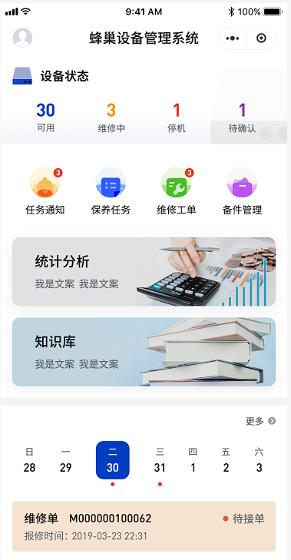
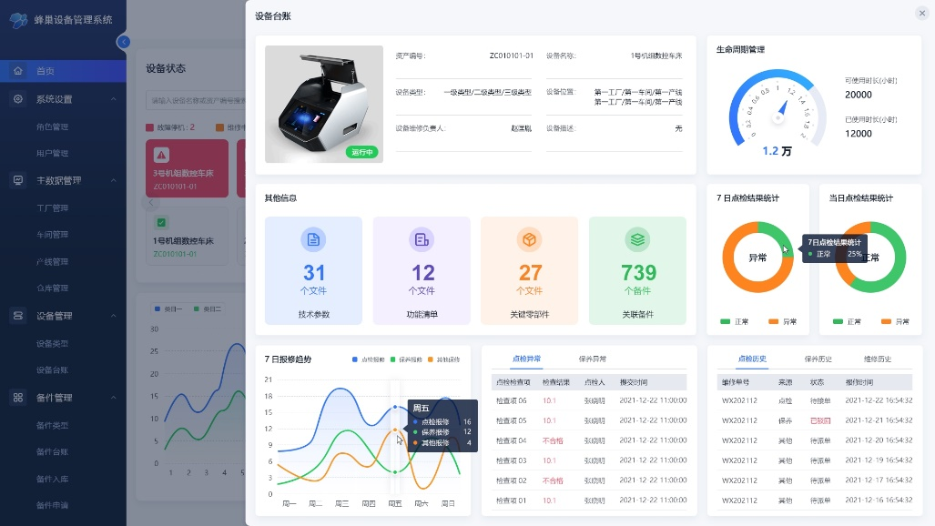
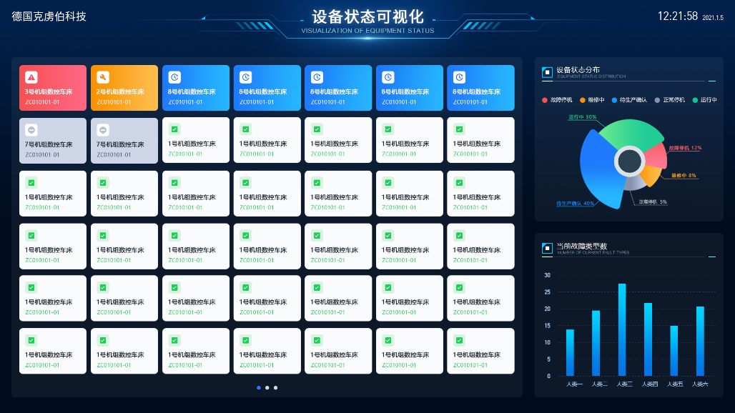
产品介绍
蜂阵设备管理系统是针对于工业制造型企业设备管理上的难点量身打造的一款设备维护管理软件，支持移动端和PC端同步控制，有效解决工厂设备复杂难以集中管理、实时监测、及时报修等问题，并提供备件库存管理、设备生命周期、设备巡点检计划、设备保养计划、设备维修指标分析报表以及员工KPI等功能。
系统的延申：设备数采接入（设备状态、设备运行时间、运行次数、设备自动报异常V1.1）、电子看板接入（设备关联工单、设备OEE）、ERP接入（资产、备件库存管理）；
（PC端设备台账）
（产线大屏）
（手机端应用）

Slide 4
产品新颖点
快速报修
扫码、签到
确保到场点检
快速维修
普通故障抢单提高员工积极性
应急维修抢单模式
特殊故障分配找到对应擅长的员工
新颖点
设备关联维修历史
相同、频发故障快速定位
知识库查询
设备关联备件
快速申请备件
手机端通知集成厂商通道
快速通知到位不遗漏

Slide 5
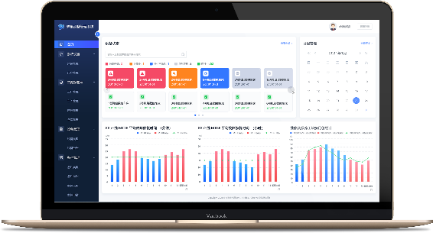
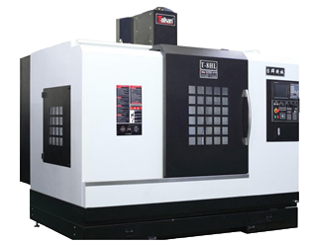
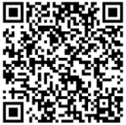
蜂阵设备管理物理架构
移动端
WEB端
大屏、看板
应急扫码报修
设备维修、备件申请
巡、点检，保养
工作任务推送
设备主数据
备件库存管理
巡、点检，保养计划创建
故障知识库维护
设备状态
故障分布
MTTR-平均故障修复时间
MTBF-平均故障间隔时间
维修工KPI
应用
ERP系统
数据采集
Honeycomb server
处理
移动端接收工作任务
扫码执行工作任务
采集设备状态、运行时间、运行次数等数据
V1.1设备异常自动报修
设备

Slide 6
直达企业痛点
企业现状
导致问题
处理方法
结果
设备故障响应不及时
维修作业人员能力不均衡
员工惰性、责任意识差
备件领取、入库缺乏管理
设备使用情况无处可查
故障处理效率低，生产进度耽误
常见故障反复发生，疑难故障无人能修
出现故障无人去修，点检流于形式
多领备件不退还，备件费用成本及呆滞库存居高不下
确认车间实际可用设备需要电话沟通或者现场核对
手机实时推送
设备历史故障关联；故障抢单、分配两种派单形式
通过扫码点检、保养、维修；员工月处理量、效率KPI
备件库存管理，备件退还关联备件申请、记录申请数量中未退数量
设备台账、设备状态看板
提高设备维修的及时率
提高设备维修的效率
避免漏检、不检；通过KPI报表提高员工的工作积极性
减少备件库存，提高备件库存的利用率
设备状态实时可查

Slide 7
角色及功能模块
应急维修
计划性维修
系统管理员
账户、权限、开通
设备台账
工厂、车间、产线主数据
仓库主数据
备件主数据
ERP-备件库存
维修班组长
点检计划
保养计划
维修单分配
故障树维护
维修工单
保养项目主数据
点检项目主数据
故障类型
ERP-设备、备件主数据
产线员工
应急报修
开机点检
维修完成确认
设备监控-设备状态、运行次数
巡检、维修员工
点检单
巡检单
故障报修
维修工单
备件申请
备件退还
故障类型确认
MES-工单关联
保养员工
保养单
备件申请
备件退还
故障报修
看板设备-设备状态、KPI
仓储人员
采购入库
备件出库确认
备件退还确认
库存盘点

Slide 8
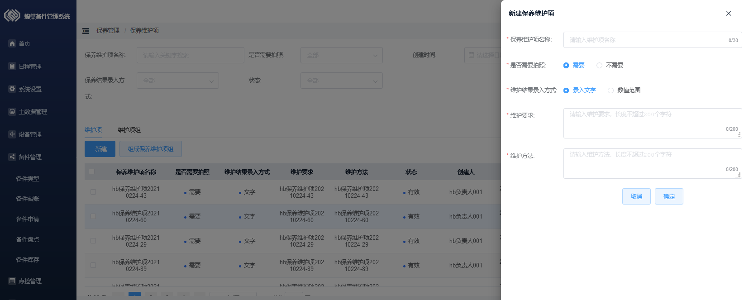
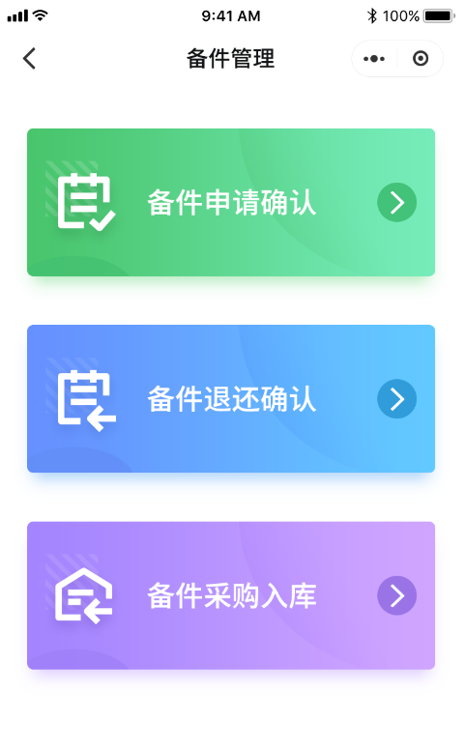
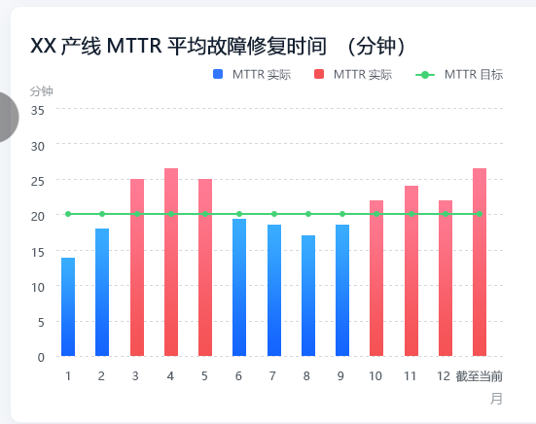
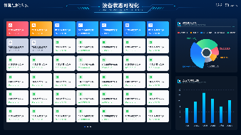
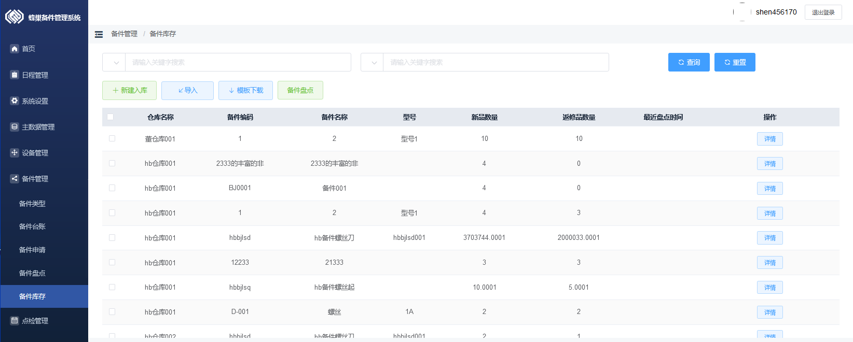
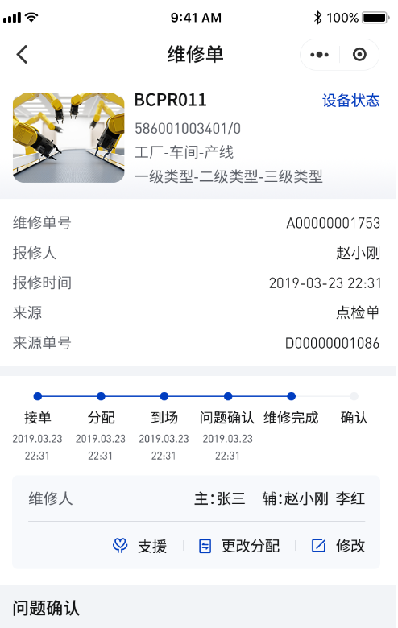
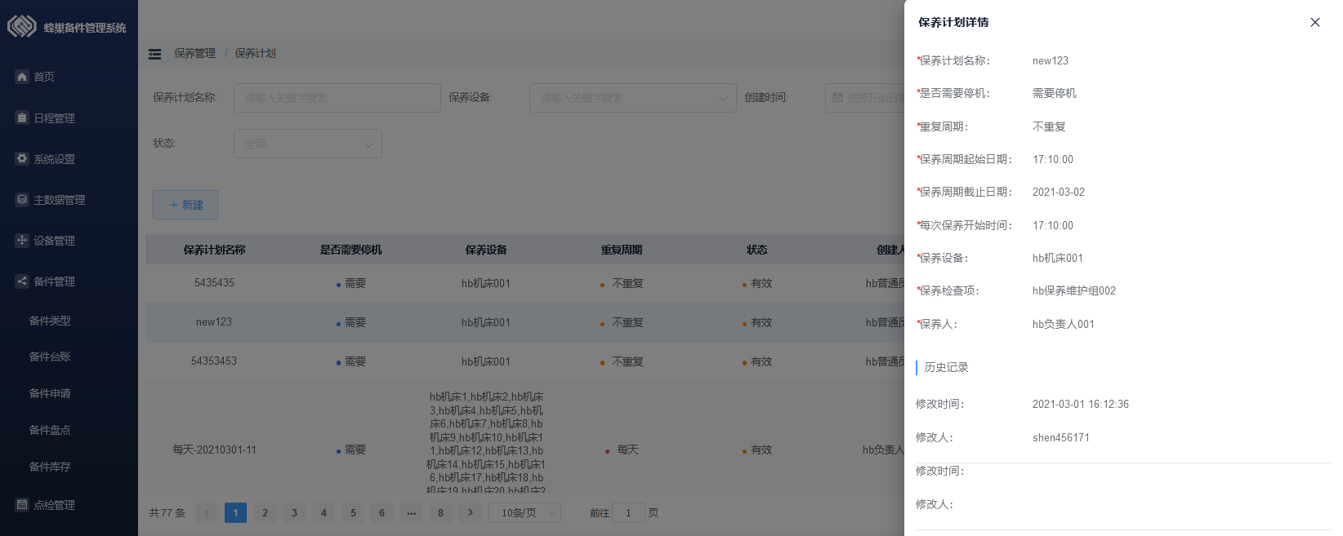
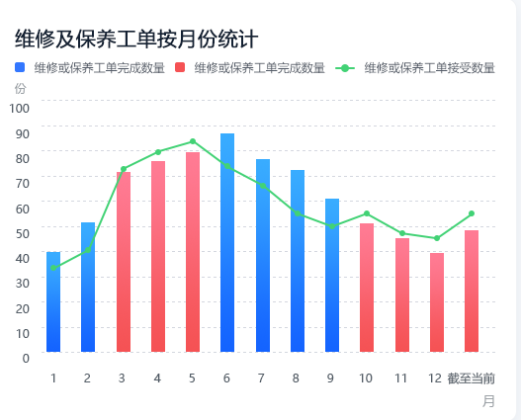
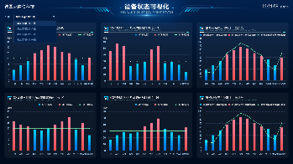
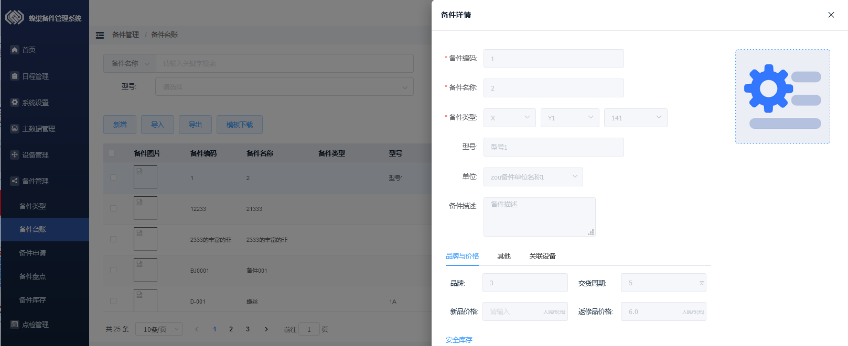
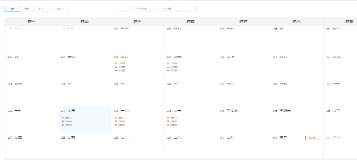
设备管理流程方案
主数据
库存管理
计划维护
设备维修
备件管理
统计分析
看板拉动
主数据建模
库存台账
巡检、保养
应急维修
备件领用
数据分析
看板展示
员工信息
库存台账-备件库存的入库、出库、退还、盘点、安全库存等等
保养项、项目组维护
备件领用、退还
MTTR、MTBF
设备状态看板
设备信息
设备报表分析
维修保养单统计
计划维护
备件信息
工作日历

Slide 9
01
产品介绍
目录
02
CONTENTS
系统功能

Slide 10
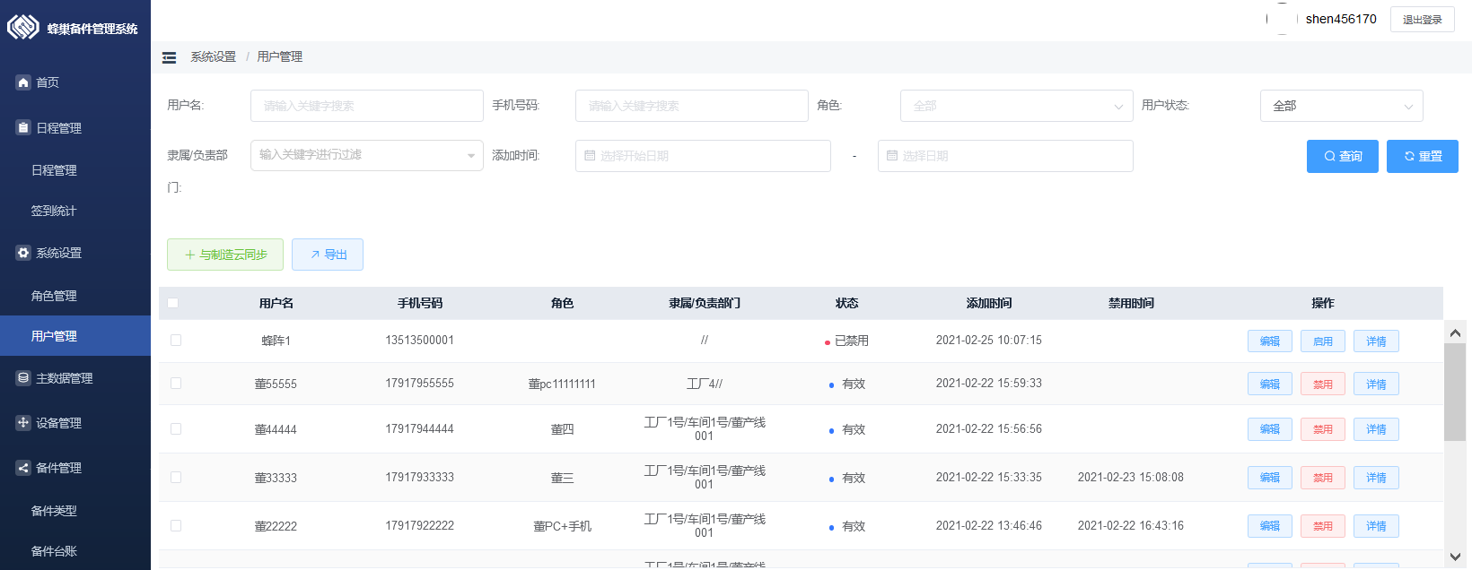
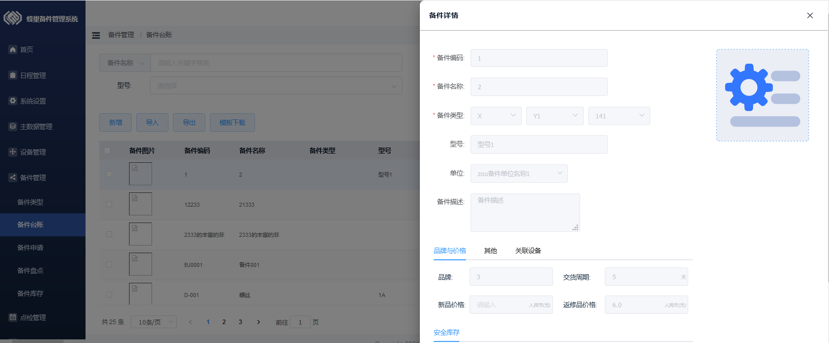
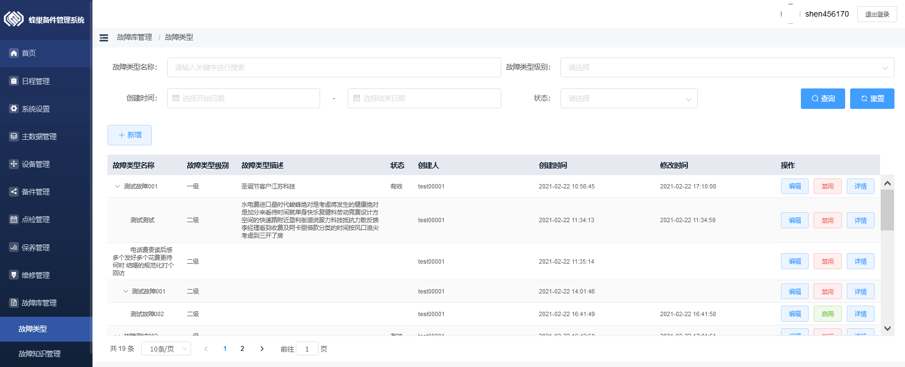
主数据建模
人员信息
设备台账维护
1
2
基于制造云PAAS平台用户体系同步用户
可以通过EXCEL导入以及手工创建
备件台账维护
故障类型维护
3
4
可以通过EXCEL导入以及手工创建
通过维修班组长手工维护，多层级展示

Slide 11
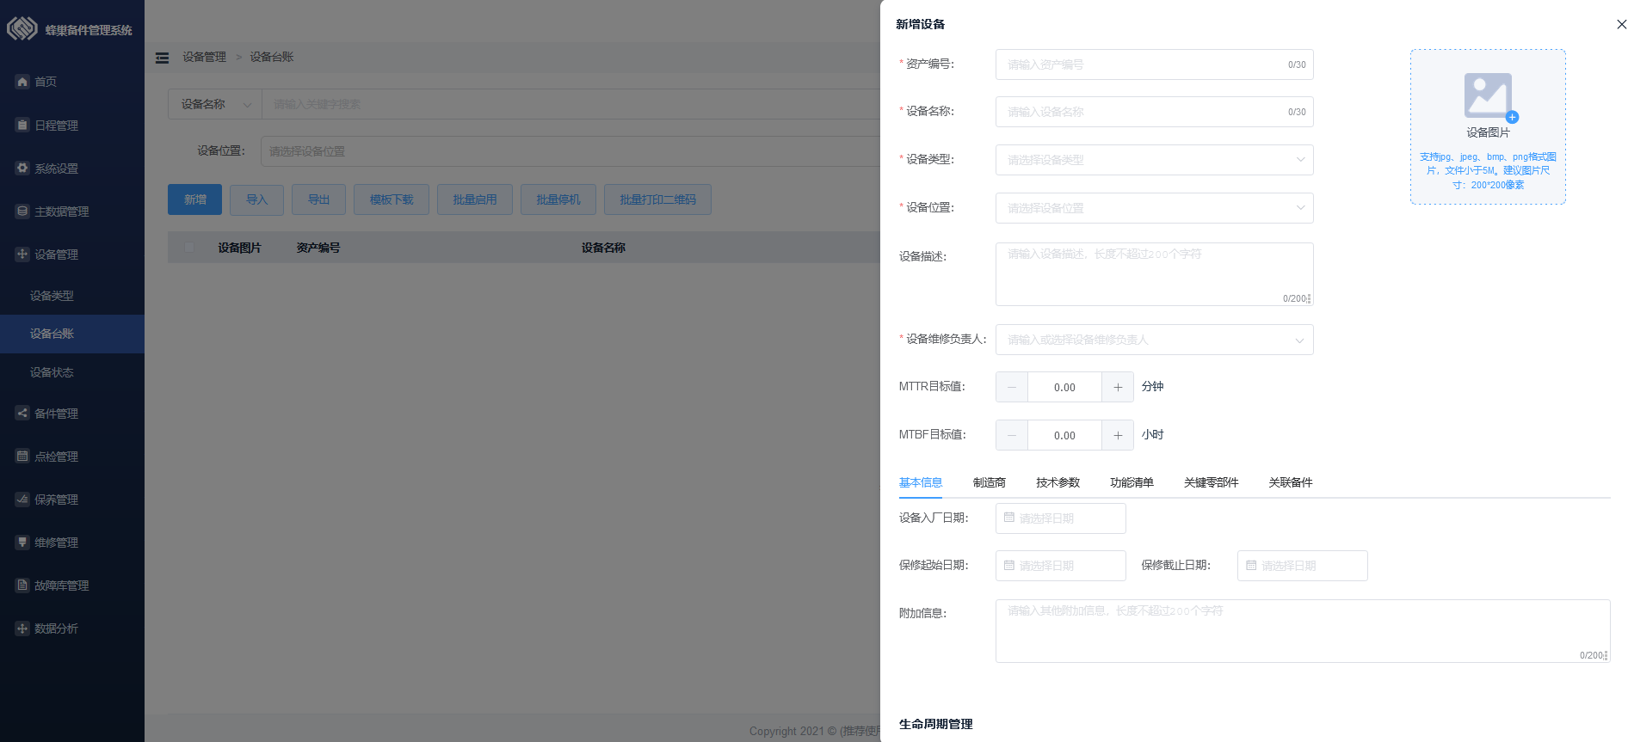
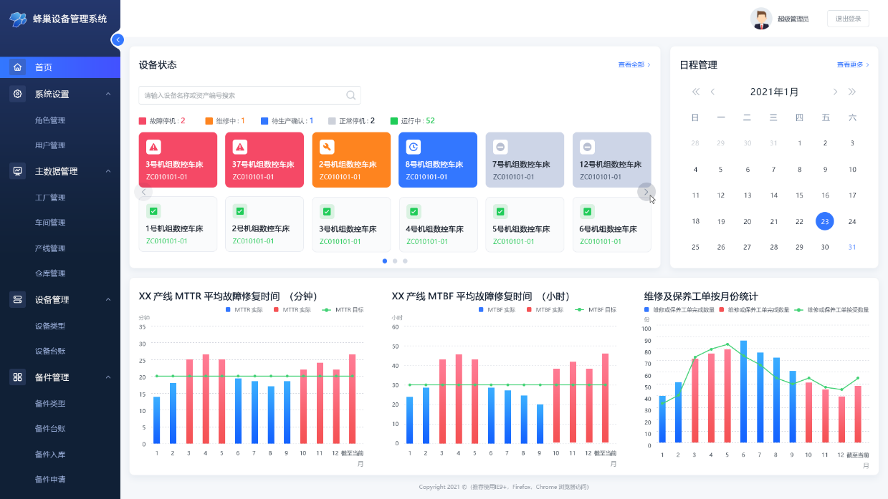
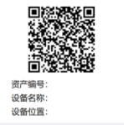
资产管理
设备台账
设备状态

Slide 12
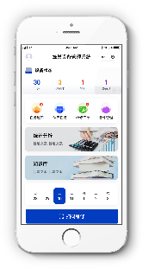
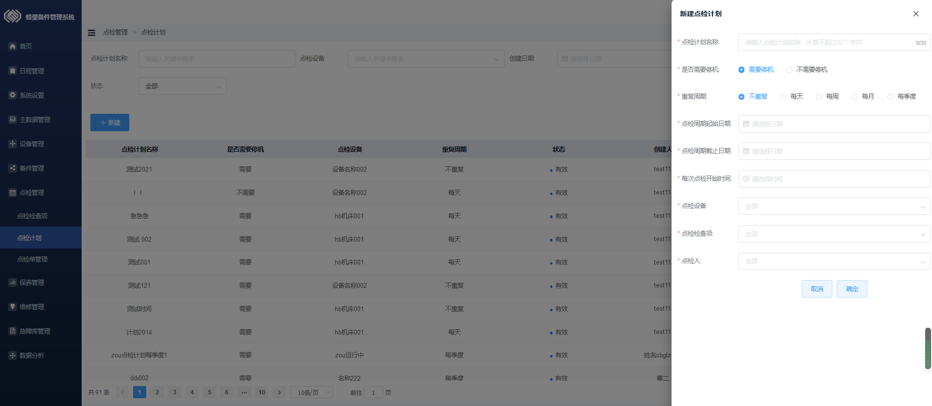
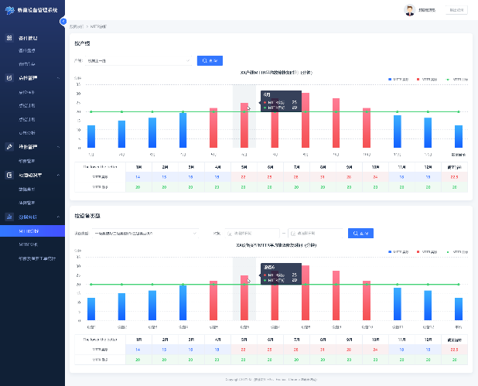
计划维护
根据设备设定计划
计划下发到人
报表分析

Slide 13
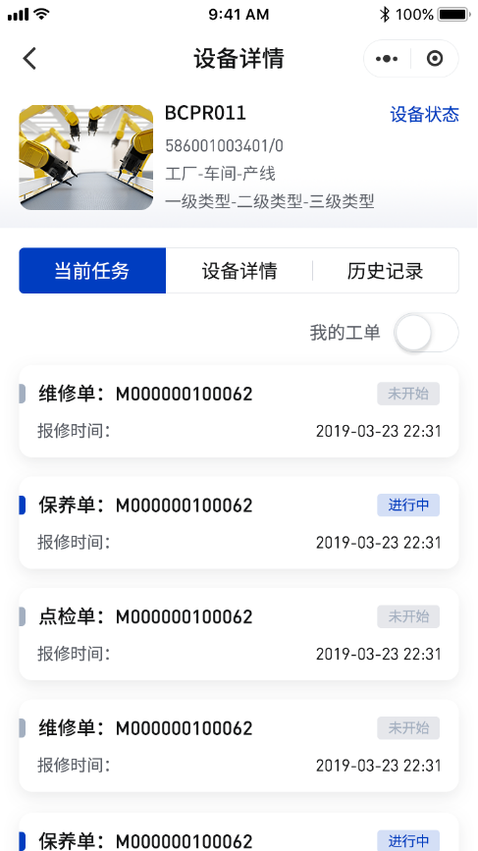
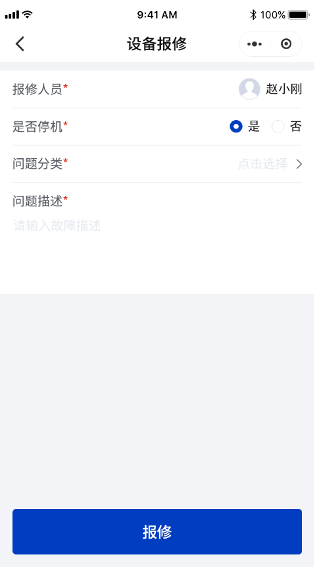
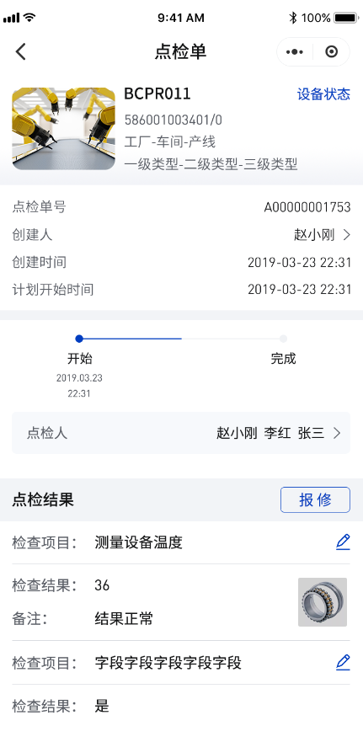
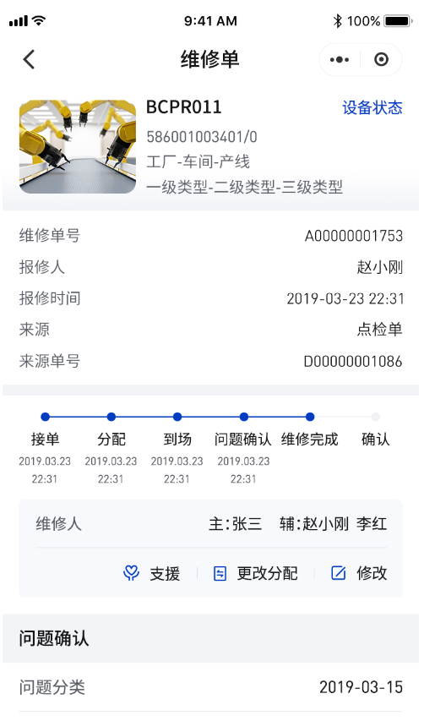
手机端操作（1）
设备详情
设备报修
设备点检、保养
设备维修

Slide 14
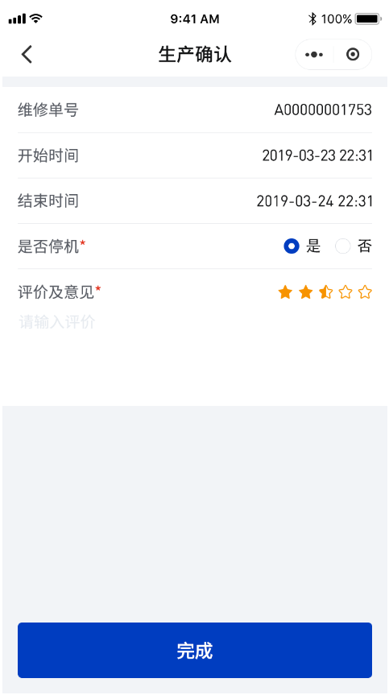
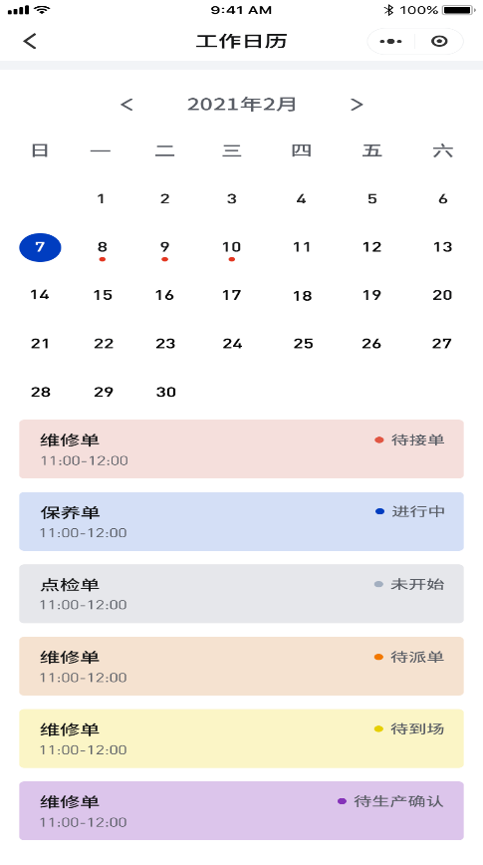
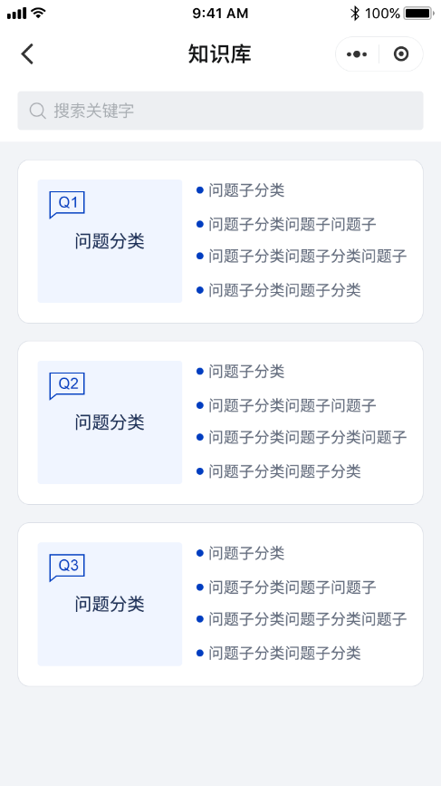
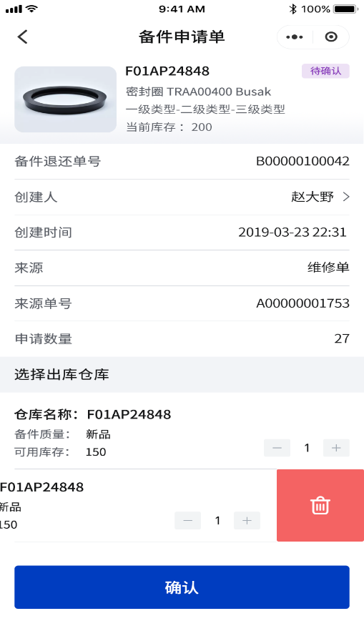
手机端操作（2）
生产确认
工作日历
故障知识库
备件申请

Slide 15
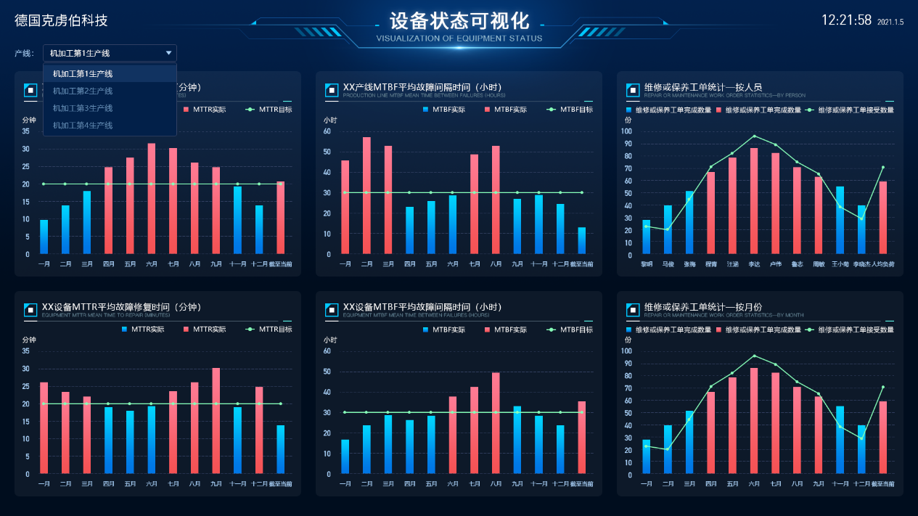
看板展示
设备状态看板
设备报表看板

Slide 16
THANK YOU

